Slide 1
品質不是動作，是一種習慣
Notes:
為什麼 我們會一起上課 因為我們都是 軟體工程實驗室 –軟體工程 不是追求最新技術的一們學問 而是一個講求步驟，作對的軟體，嚴謹的一門學問 他是一門工程，工程就跟蓋房子一樣 亂蓋的房子你敢住嗎 ?
你有看過101再蓋最後幾層 因為deadline 快到了所以最後幾層是歪的嗎 ? 沒有 所以 品質不是在繳卷的時候 才來顧慮 而是要落實在你寫的每一行CODD，把追求品質變成一種習慣

Slide 2
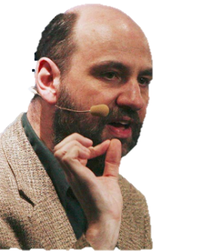
Any fool can write code that a computer can understand. Good programmers write code that humans can understand.
- Martin Fowler
Notes:
任何傻瓜都能寫出電腦能懂的程式碼。而只有好的程式設計師才能寫出人能懂的程式碼 - Martin Fowler.
你曾經 有沒有洋洋灑灑寫過幾百行的CODE 然後執行下去 功能對了 就非常得意但是過三個月後 卻看不懂自己寫的CODE 的經驗，如果你現在還停留在這種階段，請改變你的觀念，不是花越少行數越快做完是就是越厲害的

Slide 3
Coding Standard

Slide 4
檔案
一個檔案一個類別
Header file，副檔名一律使用.h (例如：socket.h)。
Source file，副檔名一律使用.cpp (例如：socket.cpp)。

Slide 5
變數
Class 成員變數以底線開始，底線後第一個子母小寫，若由多個單字組成，從第二個單字開始，每個單字的第一個字母大寫。
bool _isPermissionState
全域變數、區域變數及函式參數命名規格與 class 成員變數相似，僅差不以底線開始。
double calculateArea()
星號(*)及參考(&)符號緊跟於型態之後。
double* _length
Notes:
儘量不要使用全域變數(global variable)

Slide 6
函式
每個函式表示一種操作，因此一律使用動詞作為第一個單字。
int calculateCompanySize()
Getter 除了取得 bool 值使用 IsXXX()之外，其餘一律使用 GetXXX()。
bool isPrimeNumber()
int getCompanySize()
Setter 一律使用 SetXXX()。
void setCompanyName(String name)

Slide 7
Code Smell

Slide 8
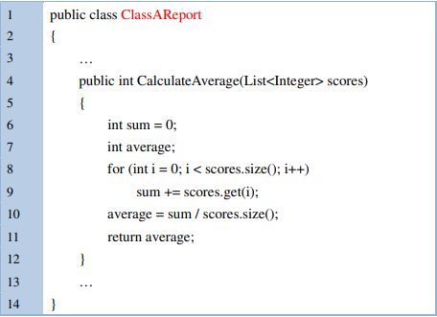
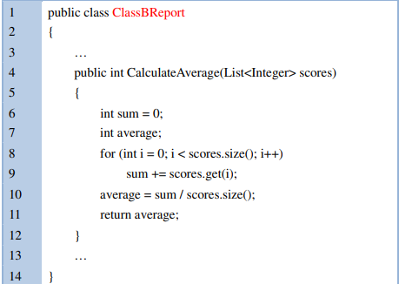
Duplicate Code
Notes:
物件導向最重要的用途是甚麼 ? Reuse

Slide 9
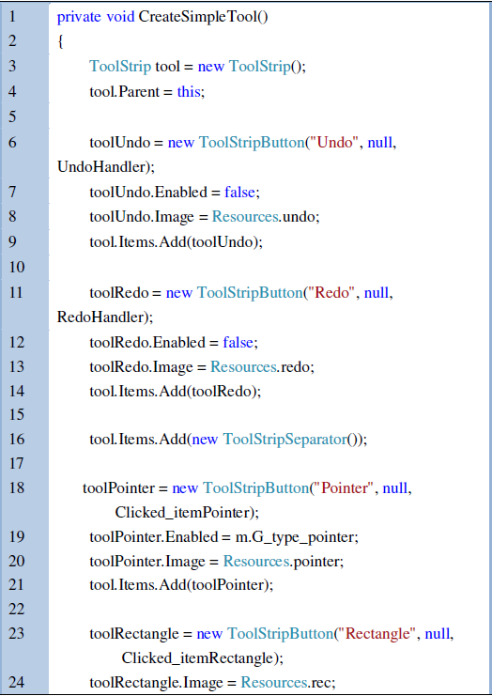
Long Method
Notes:
重寫!

Slide 10
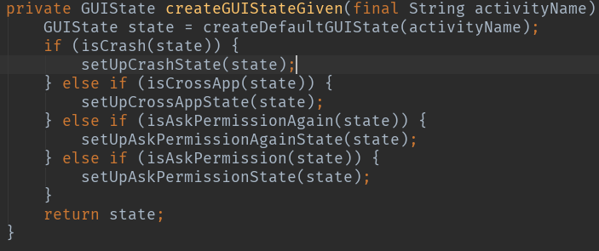
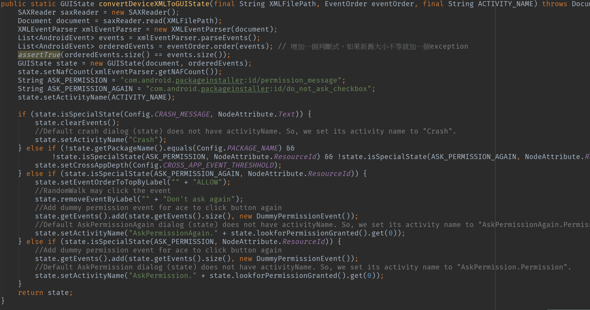
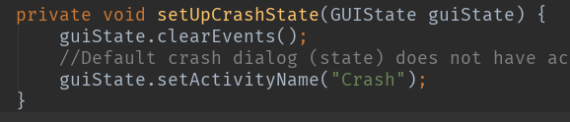

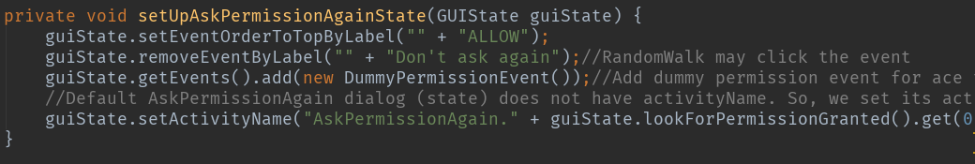
Long Method
Notes:
重寫!

Slide 11
Long Method
Notes:
重寫!

Slide 12
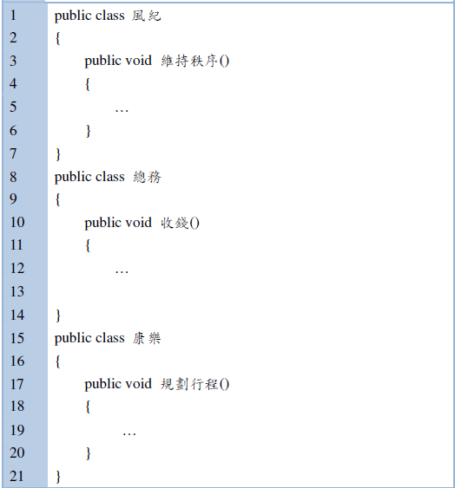
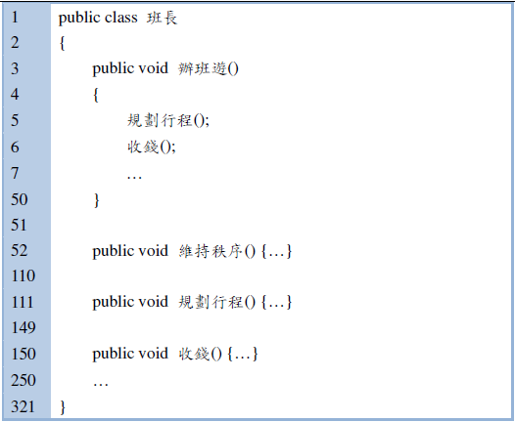
Large Class
Notes:
物件太大就代表掌管責任越多 細節越多 物件導向 把每個物件都當作是人 責任 歸屬 你有看過校長 他在處理工讀生的事嗎 沒有 他一定是指派給下一層的人去做

Slide 13
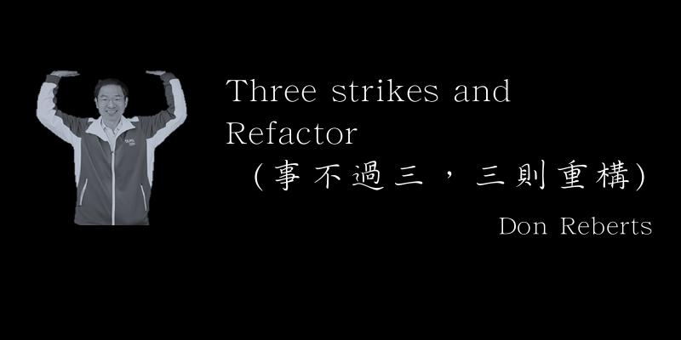

Notes:
三次法則 第一次做某件事你就單純去做他 第二次作類似的事會產生反感 但還是做了 第三次在做類似的事 你就應該要重購
我們在寫CODE 沒有一次就是完美的 一次完美的ＣＯＤＥ 是不存在 是要重購

Slide 14
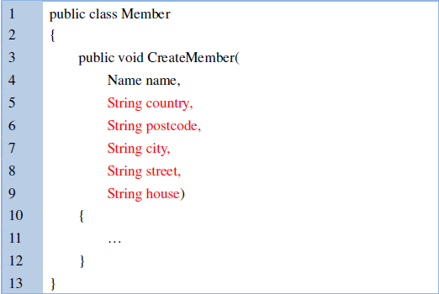
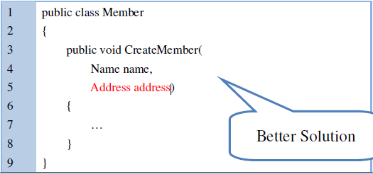
Long Parameter List(Data Clumps)
Notes:
三次法則 第一次做某件事你就單純去做他 第二次作類似的事會產生反感 但還是做了 第三次在做類似的事 你就應該要重購

Slide 15
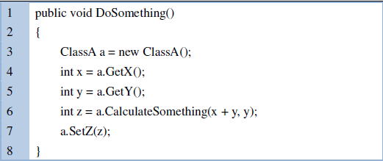
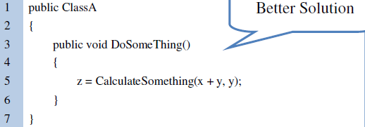
Feature Envy
Notes:
依戀情結

Slide 16
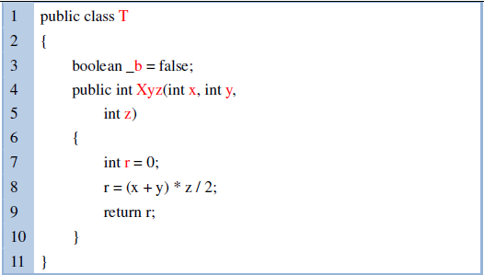
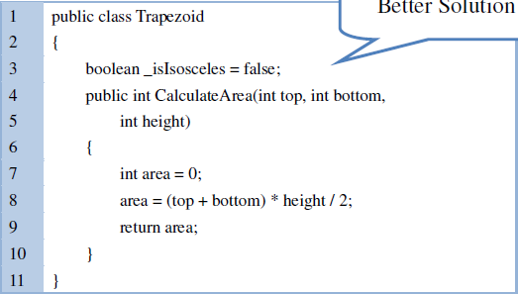
Unsuitable Naming

Slide 17

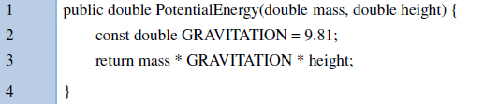
Literal Constants

Slide 18
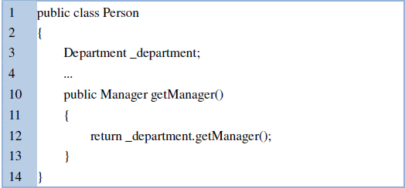
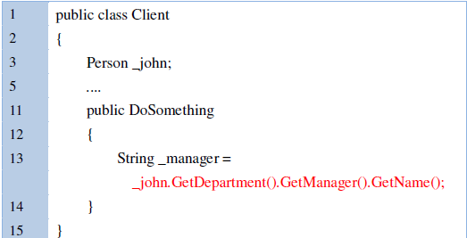
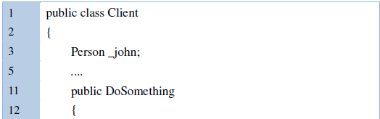

Messages Chains
Notes:
過度耦合的訊息鏈
一旦物件之間的關係發生變化，客戶端就不得不作出相應修改

Slide 19
Temporary Field
1 | double temp = 2 * (_height + _width);
2 | System.out.println(temp);
3 | temp = _height * _width;
4 | System.out.println(temp);
1 | final double perimeter = 2 * (_height + _width);
2 | System.out.println(perimeter);
3 | final double area = _height * _width;
4 | System.out.println(area);
Notes:
暫時欄位

Slide 20
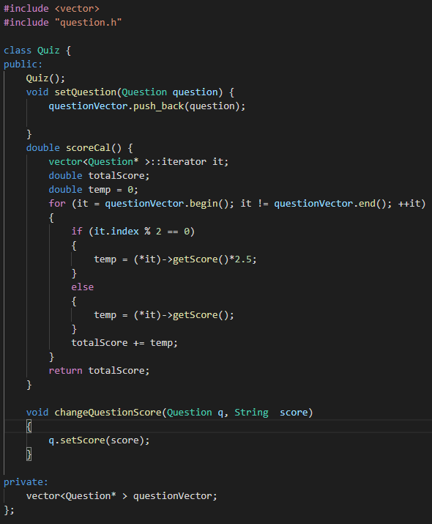
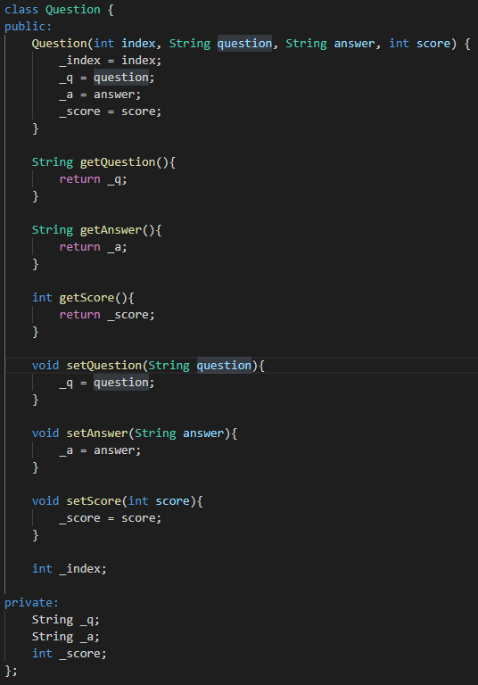

Slide 21
quiz.h
questionVector 應該為 questions，不應該出現型態.
scoreCal
temp 重複使用，應直接使用totalScore加總
19行，2.5為常數，應宣告為常數。
changeQuestionScore
參數q，應為question
這個函式應移到question.h

Slide 22
questions.h
Constructor為long parameter
Private 的變數命名應為 question, answer
Index應為private，不可被quiz.h直接使用

